Slide 1

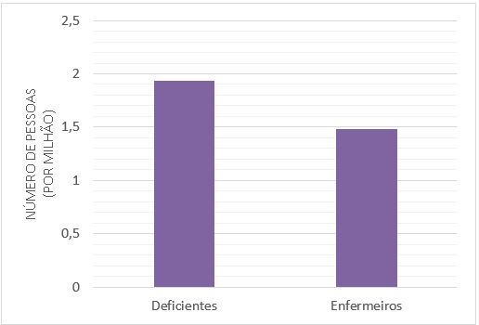
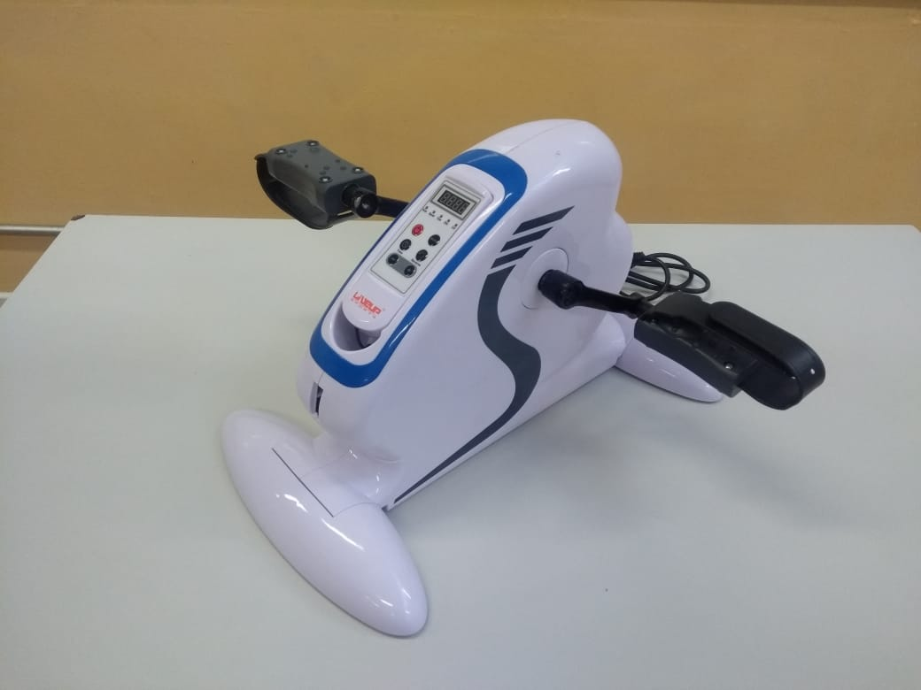



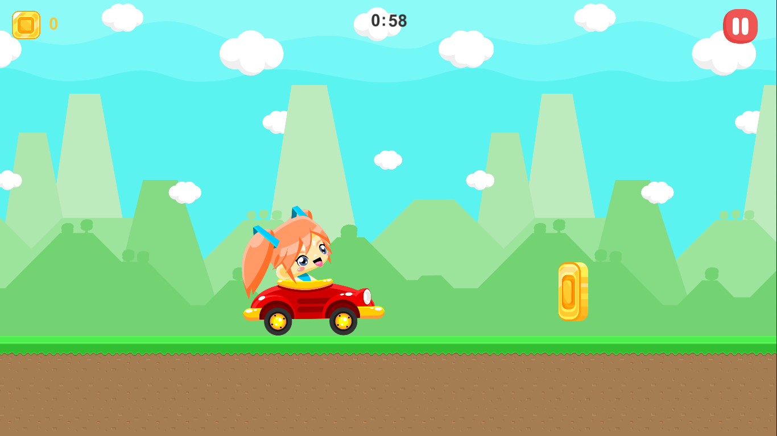
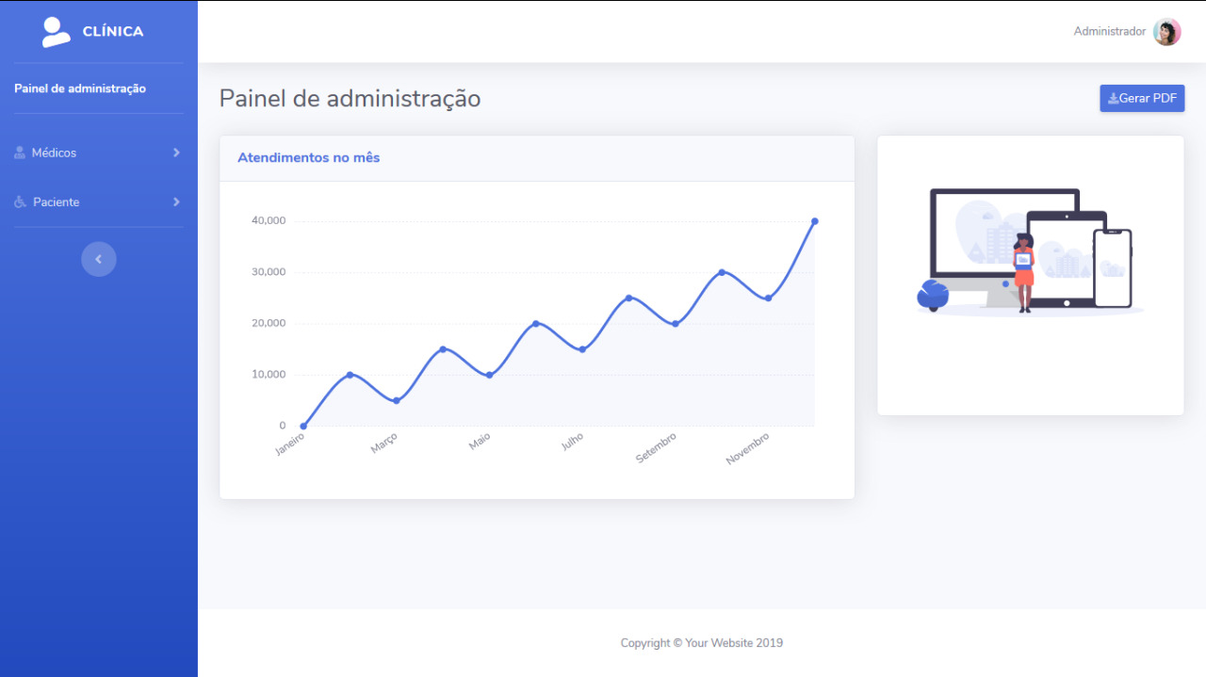
PEDAL ERGONOMÉTRICO FISIOTERÁPICO
Resumo:
Um pedal ergométrica com fins fisioterápicos para o uso de pacientes com os movimentos debilitados da parte inferior. Com a integração do Hardware com dois jogos para o tratamento dos pacientes e um site para o armazenamento e a verificação dos dados dos mesmos.
P.KompanyS.A.
Metodologia:
Arthur Borghi Scarabelin
Bianca Ayumi Saito
Daniel Rodrigues de Moura
Flávio Henrique Dias Romão
Gustavo Freire Barroso
João Pedro Coelho de Sousa
Lucas Franchesco da Silva
Matheus Henrique Xavier
Nossa metodologia foi uma pesquisa exploratória com uma coleta de dados e um levantamento bibliográfico. As conclusões foram que o número de deficientes físicos vem aumentando anualmente entretanto o numero de profissionais da área da saúde não acompanha como mostra o Figura 1.
Orientador(es): Prof. Ronildo Ferreira e Prof. Luciana Baptista
Agradecimentos ao Doutor: Milton Flávio de Macedo
Hardware:
Figura 1: Gráfico com o os dados de pacientes e profissionais.
O Hardware funciona de maneira bem simples: Ele é um pedal ergométrico que ajuda no tratamento fisioterápico de pacientes com os movimentos inferiores debilitados, aplicando força e auxiliando os pacientes a concluir o movimento.
Figura 2: Pedal Ergométrico.
Jogos:
Os jogos são parte fundamental do tratamento, eles fazem a coleta de dados durante a sessão do paciente e enviam os dados para o sistema que envia ao site para a exibição dos dados do paciente. Dois jogos foram desenvolvidos e auxiliam o tratamento em conjunto com o hardware e com o site.
Site:
Figura 3: Imagens com duas
telas de cada jogo.
O Site foi criado para exibir e cadastrar dados dos pacientes e médicos envolvidos com o uso do projeto. Com o auxilio de um servidor e de um banco de dados, os dados do paciente em tratamento são facilmente exibidos aos responsáveis pelo tratamento.
Figura 4: Site de cadastro e consulta.
Referencias bibliográficas:
ETIM Técnico em Informática
Dez/2019

